Slide 1
编程基础与Python基础要素
西卡鹿
2025.06.22

Slide 2
大纲
1. 什么是编程？
2. 什么是编程范式？
3. Python语言的基础要素

Slide 3
什么是编程？

Slide 4
什么是编程？
表层：编程是一种行为 - 写代码、敲指令...，是一种用特定语言与计算机交流的“写作”
中层：编程是一种方法 - 设计一系列精确指令，让计算机按照预定逻辑执行任务、处理数据、得出结果 - 人与机器协作的系统化手段
深层：编程是一种思维模式与意志表达 - 将人的想法、判断和目标，转换成机器能理解和执行的逻辑 - 这个逻辑不仅可以被执行，还可以被放大、自动化、跨时间地运行

Slide 5
什么是编程范式？

Slide 6
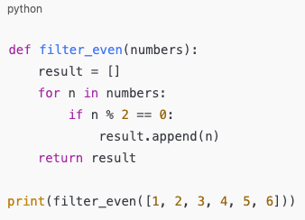
编程范式 -- 面向过程编程
面向过程编程：命令式的，按照顺序执行下去
优点： - 简单直观，符合惯性思维 - 小型程序和脚本常用
缺点： - 可扩展性差，代码耦合度高 - 不利于多人协作或复杂项目维护
例：面向过程编程实现“从一组数字中过滤出所有偶数”

Slide 7
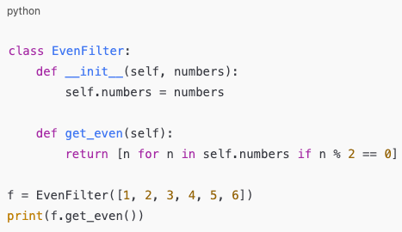
编程范式 -- 面向对象编程
面相对象编程（Object-Oriented Programming，OOP）
优点： - 适合大型项目结构化开发，可维护性和复用性高 - 贴近现实世界建模（但反惯性思维）
缺点： - 学习成本比过程式高 - 过度设计可能导致结构臃肿
例：面向对象编程实现“从一组数字中过滤出所有偶数”

Slide 8
编程范式 -- 其他范式
声明式编程：直接描述“要什么”，而不是“怎么做” 例如 SQL中 “SELECT number From numbers_table where number % 2 = 0;”
函数式编程：纯函数处理数据，强调不可变和表达式的组合
事件驱动式编程：基于响应事件触发而执行代码（例如点击鼠标）

Slide 9
Vibe Coding（沉浸式编程？）
Vibe：原意为 氛围、节奏、感受
Vibe Coding：
通过自然语言与AI进行交互，实现代码的过程
强调轻松、有节奏、沉浸式的编程体验，像即兴演奏或者聊天一样写代码
不要把需求一次性全丢给AI，也不要让AI一次性生成所有代码

Slide 10
Python的基础要素
注：Python 3.8.10
Notes:
接下来我想汇报一下同义词合并算法的研究结果

Slide 11
变量与数据类型
变量：一个代号，方程式里的x、y、z
数据类型：
整数（int）-- 0，2，-5，-10，1024，...
浮点数（float）-- 0.1，0.2，1.8，-2.3，...
布尔值（bool）-- True，False
字符串（str）-- ‘hello’，‘鹿桑’，...
空值（None）-- None

Slide 12
常用运算与表达式
算术运算：加 +，减 -，乘 *，除 /，整除//，取余 %，幂 **
比较与逻辑运算：
==，!=，>，<，>=，<=
and，or，not

Slide 13
控制流
条件判断：if-elif-else
循环（for，while）

Slide 14
数据结构
列表list：[1,2,3,5,8,...]
字典dict：{“名字”：“鹿桑”，“年龄”：18}
集合set：{1，2，“明”，“hello”}

Slide 15
函数定义
def + 函数名
例如： def greet(name)： return “Hello,” + name

Slide 16
感谢收看，欢迎点赞+关注+收藏~
Notes:
接下来我想汇报一下同义词合并算法的研究结果

